Slide 1
js-DOM
第十六节

Slide 2
本章目标
理解包含不同层次节点的DOM
使用不同的节点类型

Slide 3
内容概要
什么是DOM
DOM树怎么画
节点、节点类型、节点关系
查找获得DOM节点
节点常见操作方法
属性常见操作方法
访问元素的样式

Slide 4
什么是DOM？
JavaScript由三部分组成：ECMAScript，DOM，BOM
Document Object Model（文档对象模型）
Document就是文档，Object 把网页看做是一个整、Model 模型
DOM是以层次化的模式来描述网页的方式针对HTML和XML文档的一个API（应用程序编程接口）。
DOM描绘了一个层次化的节点树，
允许开发人员添加、移除和修改页面的某一部分。

Slide 5
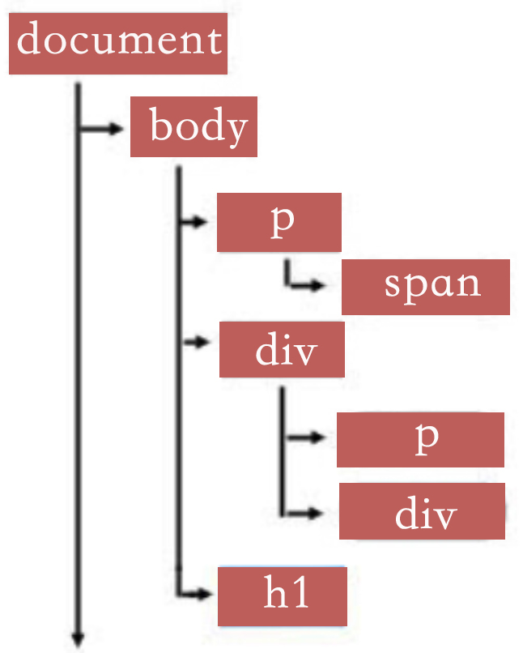
DOM树

Slide 6
节点类型
节点(node)
标签属于节点的一种
节点是包含了标签、注释、文本、doctype等在内的多种组合。
nodeType属性，用于表明节点的类型。
标签节点：1 → 可以使用nodeName查看标签名
文本节点：3 → 回车是文本节点
注释节点：８

Slide 7
节点属性
childNodes：所有一级子节点(包含文本回车呀注释呀)
children：所有是标签类型的一级子节点
nextSibling：下一个兄弟节点
previousSibling：上一个兄弟节点
parentNode：父节点
firstChild : 第一个子节点
lastChild：最后一个子节点
ie9+ chrome firefox:
firstElementChild
lastElementChild
nextElementSibling
perviousElementSibling

Slide 8
firstChild
firstChild （返回被选节点的第一个子节点）
兼容问题：
ie6~8 ： firstChild
其他高大上浏览器：firstElementChild
兼容性写法1：
var uls = document.getElementById("uls");
if(uls.firstElementChild){
uls.firstElementChild.style.background = "red";
}else{
uls.firstChild.style.background = "red";
}
兼容性写法2：function get_firstChild(n) {
y=n.firstChild;
while (y.nodeType!=1) {
y=y.nextSibling;
}
return y;
}

Slide 9
lastChild
.lastChild（返回被选节点的最后一个子节点）
兼容问题：
ie6~8： lastChild
其他高大上浏览器：lastElementChild
兼容性写法1：
var uls = document.getElementById("uls");
if(uls.lastElementChild){
uls.lastElementChild.style.background = "red";
}else{
uls.lastChild.style.background = "red";
}
兼容性写法2：function get_lastChild(n) {
y=n.lastChild;
while (y.nodeType!=1) {
y=y.previousSibling;
}
return y;
}

Slide 10
nextChild
nextChild（返回被选节点的第一个子节点）
兼容问题：
ie6~8 ： nextSibling
其他高大上浏览器：nextElementSibling
兼容性写法1：
var uls = document.getElementById("uls");
if(uls.nextElementSibling){
uls.nextElementSibling.style.background = "red";
}else{
uls.nextSibling.style.background = "red";
}
兼容性写法2：function get_nextSibling(n) {
y=n.nextSibling;
while (y.nodeType!=1) {
y=y.nextSibling;
}
return y;
}

Slide 11
previousChild
previousChild （返回被选节点的第一个子节点）
兼容问题：
ie6~8 ： previousSibling
其他高大上浏览器：previousElementSibling
兼容性写法1：
var uls = document.getElementById("uls");
if(uls.previousElementSibling){
uls.previousElementSibling.style.background = "red";
}else{
uls.previousSibling.style.background = "red";
}
兼容性写法2：function get_previousSibling(n) {
y=n.previousSibling;
while (y.nodeType!=1) {
y=y.previousSibling;
}
return y;
}

Slide 12
查找获取DOM节点
document.getElementById()
document.getElementsByTagName()
document.getElementsByName()
document.getElementsByClassName()（新，ie9+）
document.querySelector(css选择符)（新，ie8+）
document.querySelectorAll()（新，ie8+）

Slide 13
常见操作节点方法
document.createElement("标签名") : 创建新元素
document.createTextNode("") : 创建文本节点
创建方法：document.createElement('div');
document.createTextNode("nihao") ;
appendChild(node) : 指定元素节点的最后一个子节点之后添加节点
用法： 父级 . appendChild(插入的节点)
insertBefore(node,targetNode) : 在已有的子节点前插入一个新的子节点
用法：父级 . insertBefore(新的子节点 , 在谁之前)
replaceChild(newNode,oldNode) : 替换当前父节点中的指定子节点
用法：父节点.replaceChild(新插入的节点，要替换的节点)
removeChild(node) : 删除父节点中的子元素
用法：父级 . removeChild(子节点)

Slide 14
常见操作节点方法
其他方法：
cloneNode（复制当前节点或复制当前节点及其子节点）
复制的节点 . cloneNode(false) -->复制当前节点
复制的节点 . cloneNode(true) -->复制当前节点及其子节点
注意：cloneNode（）方法不会复制添加到DOM节点中的JavaScript属性，例如事件处理程序等。需要我们再一次追加才可以

Slide 15

属性常见操作方法
getAttribute(属性)：通过名称获取属性的值
用法：getAttribute(名称)
setAttribute：（创建或改变某个新属性）
用法：setAttribute(名称，值)
removeAttribute：通过名称删除属性值
用法：removeAttribute（名称）
思考：如何创建一个新的div元素，设置其属性，并将其添加到文档的<body>元素中，又如何把它移除？
链接

Slide 16
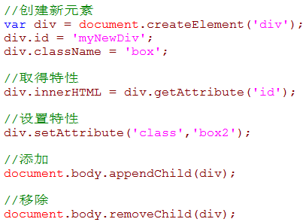
属性常见操作方法

Slide 17
课程总结
理解包含不同层次节点的DOM
常见节点操作方法
添加、删除、替换、遍历（增删改查）
属性常见操作方法
获取节点上name属性：getAttribute(name)
设置节点上name属性为value：setAttribute(name,value)
删除节点上的name属性： removeAttribute(name)

Slide 18
作业
新浪微博发布效果：点发布，消息以动画形式显示出来，可以点删除，以动画形式消失。

Slide 19
谢 谢

